Slide 1
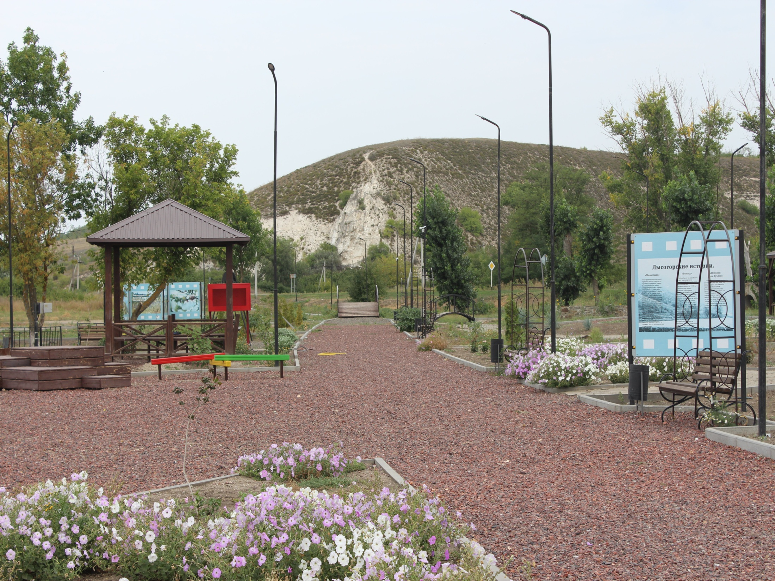
Администрация Лысогорского сельского поселения
Исполнение бюджета Лысогорского сельского поселения Куйбышевского района
за 2018 год

Slide 2
Основные показатели исполнения бюджета за 2018 год
Доходная часть бюджета
Наименование показателя | Уточненный план на 2018г. | Фактическое исполнение на 01.01.2019 г. | % исполнения
Общий объем доходов, всего: | 24468,0 | 23748,0 | 97,1
в т.ч. налоговые и неналоговые поступления | 5000,8 | 5261,7 | 105,0
в т.ч. безвозмездные поступления | 19467,2 | 18486,3 | 94,0
Расходная часть бюджета
Общий объём расходов, всего | 24827,5 | 23419,8 | 94,3
в т.ч. за счет собственных средств | 12176,7 | 11749,9 | 96,5
Дефицит | 359,5 | -328,2

Slide 3
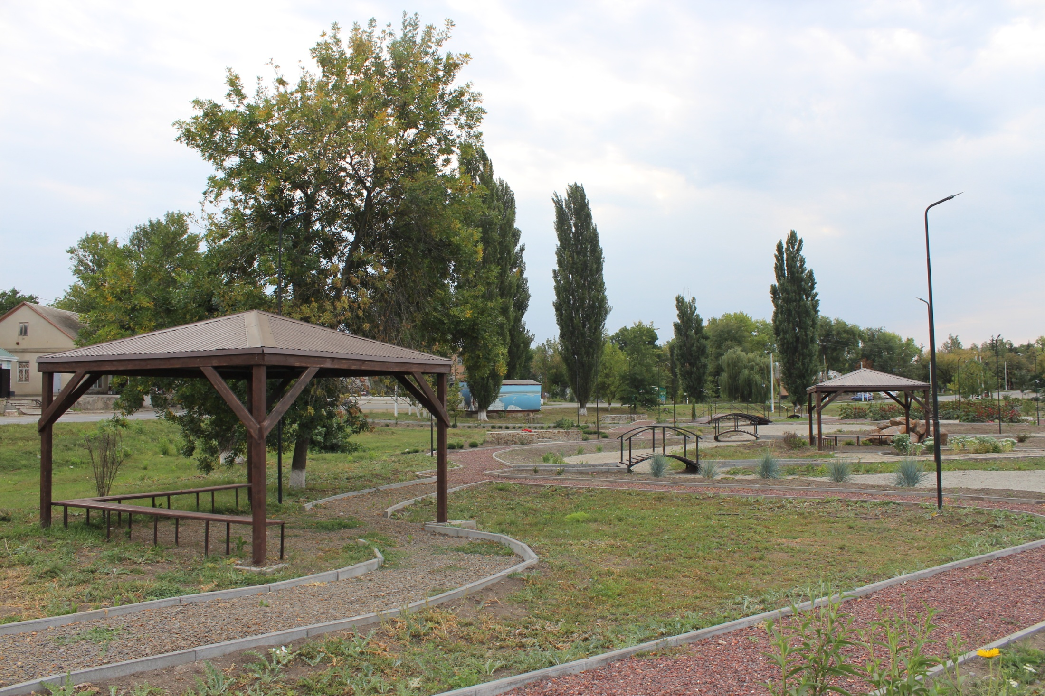
Динамика доходов бюджета Лысогорского
сельского поселения в 2016-2017гг.

Slide 4
Структура налоговых доходов бюджета Лысогорского сельского поселения в 2018 году

Slide 5
Структура неналоговых доходов бюджета Лысогорского сельского поселения в 2018 году

Slide 6
Безвозмездные поступления в бюджет Лысогорского сельского поселения Куйбышевского района в 2018 году
18486,3 тыс. руб.
Дотации на выравнивание бюджетной обеспеченности 6816,4
Субвенции бюджетам субъектов Российской Федерации и муниципальных образований 192,9
Иные межбюджетные трансферты
11477,0

Slide 7
Расходы бюджета Лысогорского сельского поселения за 2018 год
Национальная оборона
192,7
Охрана окружающей среды
26,4
Общегосударственные вопросы
5910,5
Национальная безопасность и правоохранительная деятельность 62,6
Культура
4647,7
10795,6
Общеэкономические вопросы
28,4
Социальная политика
133,7
Образование
14,0
Физическая культура и спорт
49,4
Жилищно-коммунальное хозяйство
12354,4

Slide 8
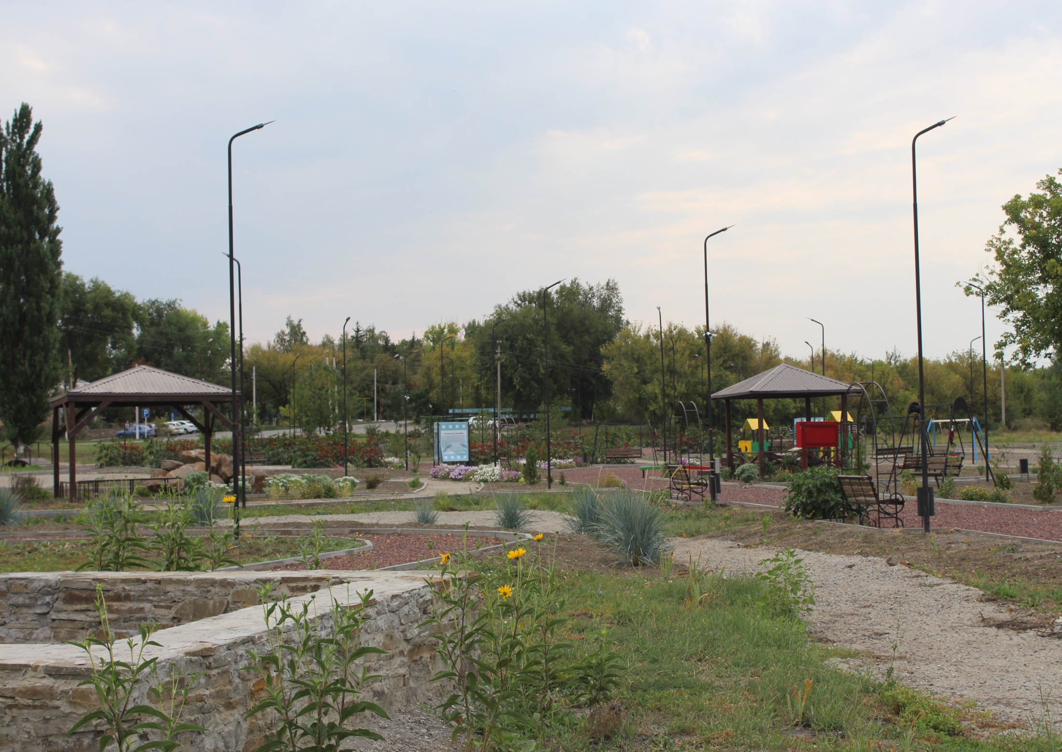
Структура программных и непрограммных расходов бюджета Лысогорского сельского поселения в 2018 году

Slide 9
Расходы в рамках муниципальных программ Лысогорского сельского поселения за 2018 год
Доступная среда
38,0
Защита населения и территории от чрезвычайных ситуаций, пожарной безопасности и безопасности людей на водных объектах
62,6
Информационное общество
187,1
Обеспечение качественными жилищно-коммунальными услугами населения Лысогорского сельского поселения
2341,5
Энергоэффективность и развитие энергетики
45,0
Охрана окружающей среды и рациональное природопользование
26,4
Муниципальная политика
5538,7
Содействие занятости населения
28,4
Обеспечение общественного порядка и противодействие
3,0
Развитие физической культуры и спорта
49,4
Формирование комфортной городской среды 9873,1

Slide 10
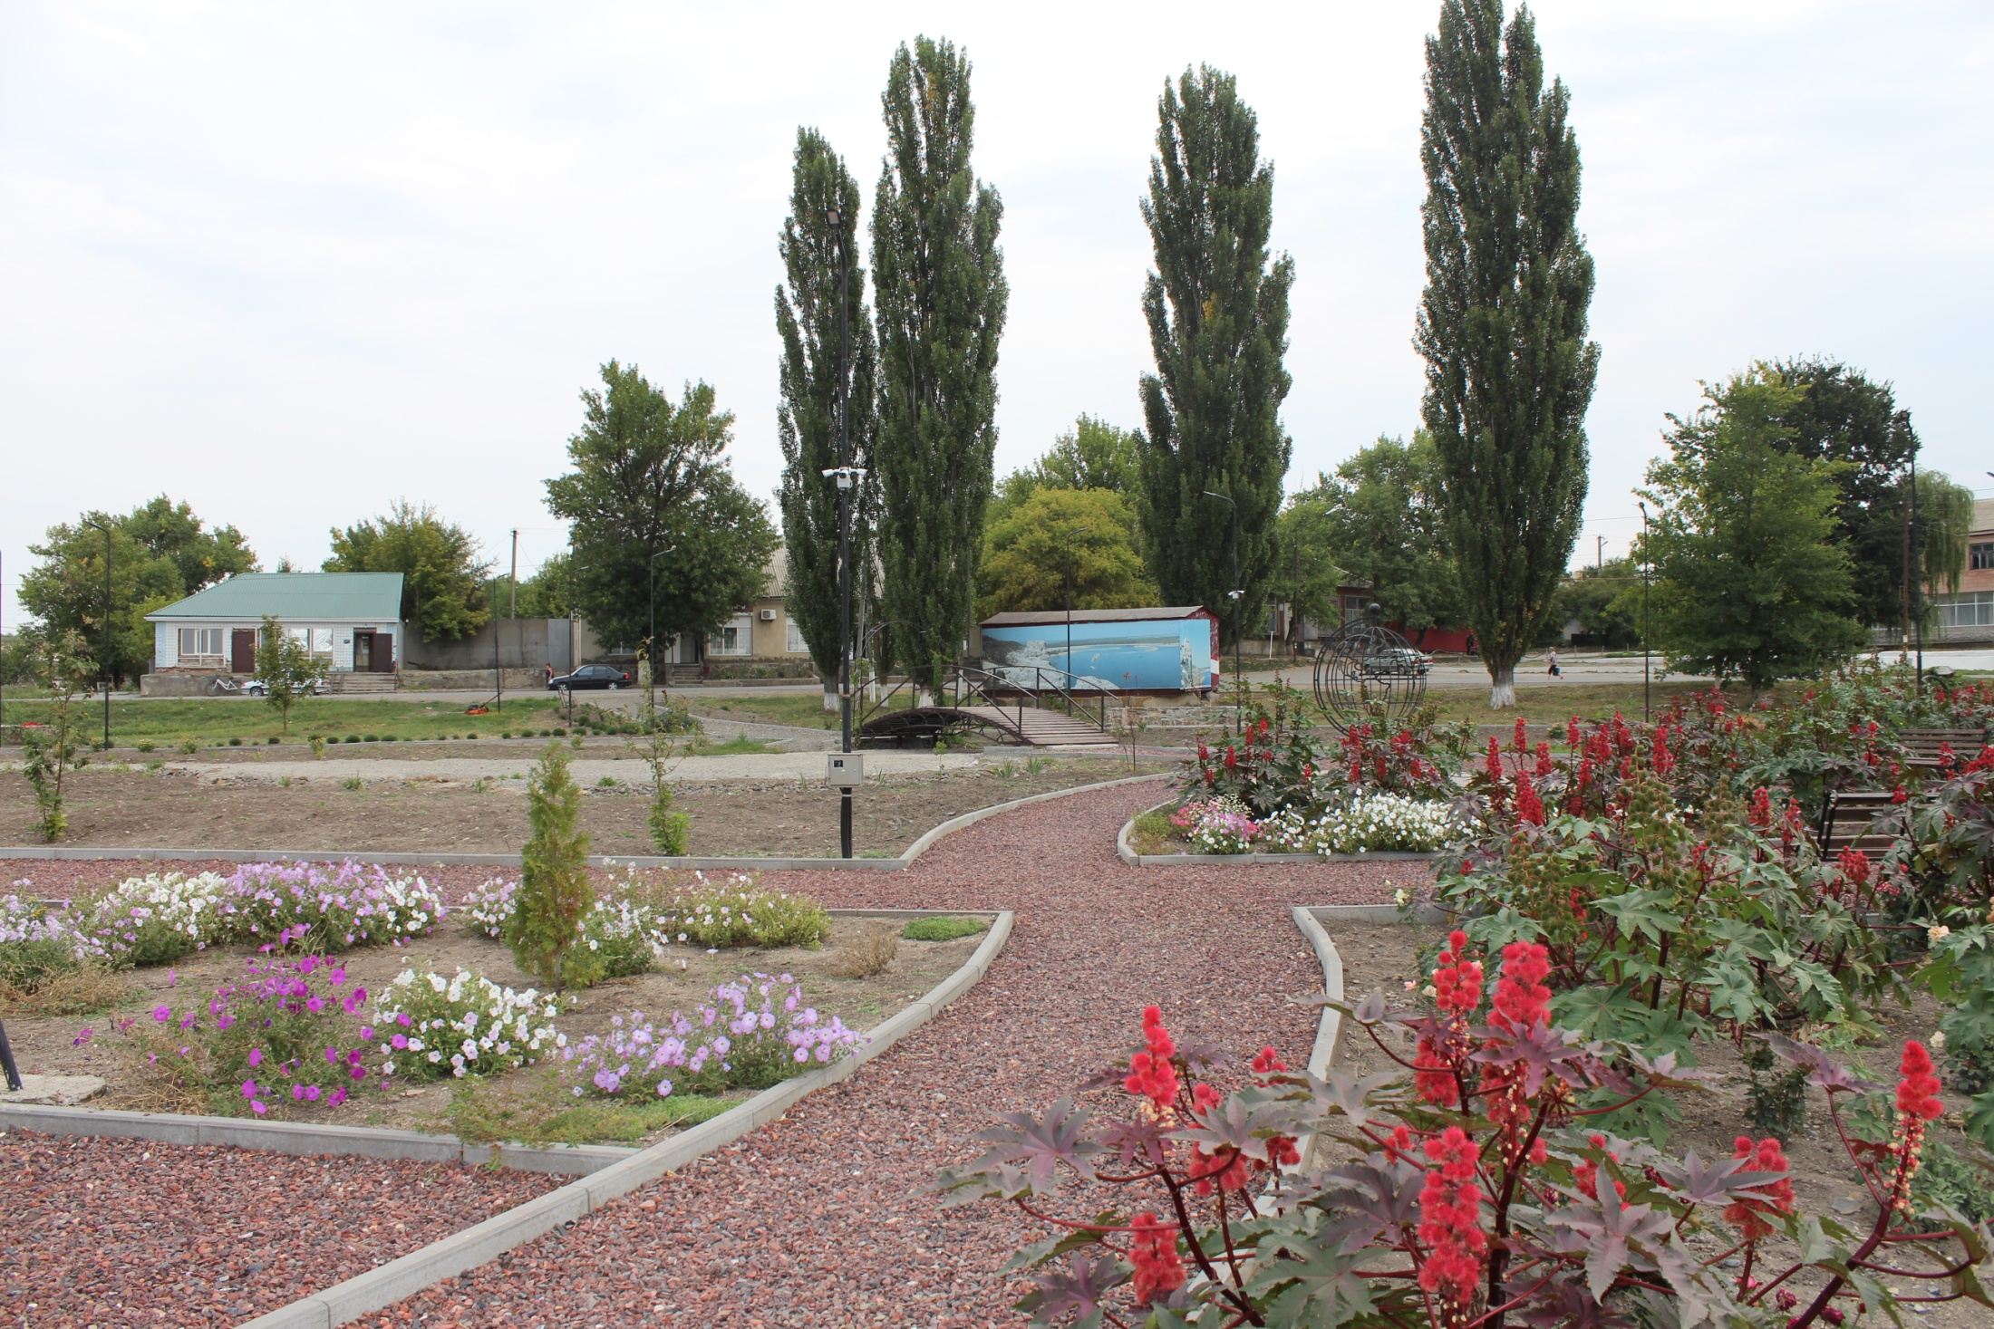
Презентация подготовлена Сектором по финансово-экономическим вопросам Администрации Лысогорского сельского поселения

